Slide 1
স্বাগতম
সবাইকে

Slide 2
উপস্থাপনায়
পাঠ পরিচিতি
বিপ্রেশ চন্দ
সহকারি শিক্ষক
ব্রাহ্মণঝুলিয়া স: প্রা: বিদ্যালয়
ছাতক, সুনামগঞ্জ।
শ্রেণিঃ চতুর্থ
অধ্যায়ঃ ৫
পাঠের শিরোনামঃ যোগ,বিয়োগ , গুন ও ভাগসংক্রান্ত সমস্যা।

Slide 3
শিখনফল
এই পাঠ শেষে শিক্ষার্থীরা-
1। ১৪.২.১. যোগ/বিয়োগ ও গুন/ভাগ –সংক্রান্ত তিন স্তরবিশিষ্ট সমস্যার সমাধান করতে পারবে।
2। ১৪.২.২. যোগ, বিয়োগ ,গুন ও ভাগের যেকোনো তিনটি প্রক্রিয়া ব্যবহার করে তিন স্তরবিশিষ্ট সহজ সমস্যার সমাধান করতে পারবে।

Slide 4
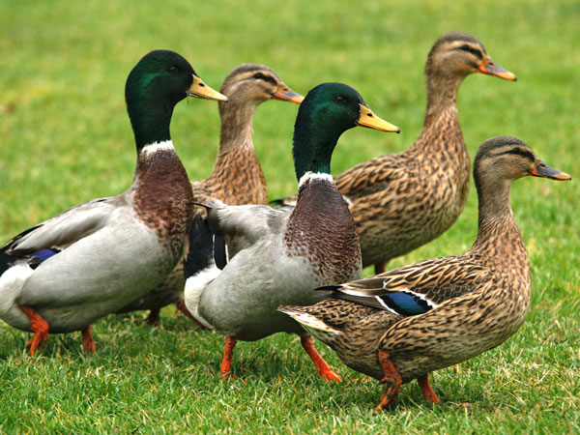
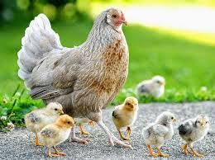
কয়টি হাঁস ও কয়টি মুরগি দেখতে পাচ্ছ ?
ছবিতে তোমরা কি দেখতে পাচ্ছ ?

Slide 5
পাঠ শিরোনাম
হিসাবের নিয়ম ও ধারণা

Slide 6
যোগ/বিয়োগ ও গুন/ভাগ –সংক্রান্ত তিন স্তরবিশিষ্ট সমস্যা
সমস্যাঃ ৪ টি মুরগি এবং তিনটি হাঁসের দাম একত্রে ৬৩৯ টাকা। ১ টি হাঁসের দাম ৮৫ টাকা হলে ১ টি মুরগির দাম কত ?

Slide 7
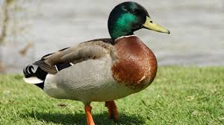
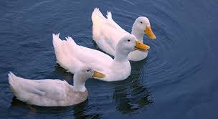
১ টি হাঁসের দাম ৮৫ টাকা হলে ৩ টি হাঁসের দাম কত ?
১ টি হাঁসের দাম ৮৫ টাকা
৮৫ ৮৫ ৮৫ = ২৫৫ টাকা
৩ টি হাঁসের দাম
৮৫ ৩ = ২৫৫ টাকা

Slide 8
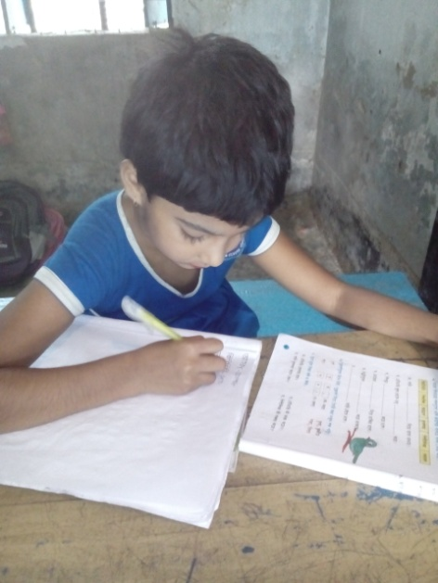
১ টি হাঁসের দাম ৮৫ টাকা হলে ৩ টি হাঁসের দাম কত ?
একক কাজ
১ টি হাঁসের দাম ৮৫ টাকা
৩ টি হাঁসের দাম =(85 3) টাকা
=255 টাকা

Slide 9
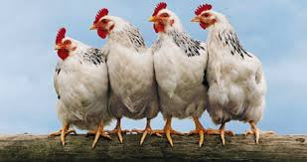
৬৩৯ টাকা
২৫৫ টাকা
৩৮৪ টাকা
৪ টি মুরগি এবং ৩টি হাঁসের দাম একত্রে ৬৩৯ টাকা
৩টি হাঁসের দাম - ২৫৫ টাকা
৪ টি মুরগি ৩৮৪ টাকা

Slide 10
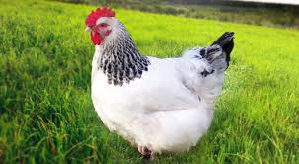
৯৬ টাকা
৯৬ টাকা
৯৬ টাকা
৯৬ টাকা
৪ টি মুরগির দাম
৩৮৪ টাকা
১ টি মুরগির দাম = (৩৮৪ ৪ ) টাকা
= ৯৬ টাকা

Slide 11
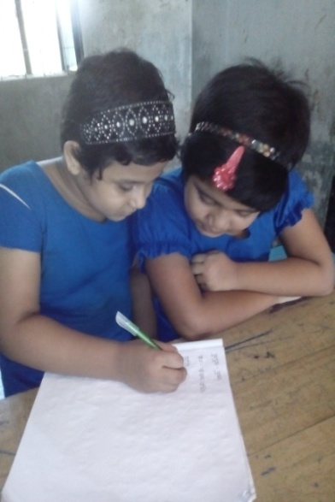
সমস্যাঃ ৪ টি মুরগি এবং তিনটি হাঁসের দাম একত্রে ৬৩৯ টাকা। ১ টি হাঁসের দাম ৮৫ টাকা হলে 4 টি মুরগির দাম কত ?
সমস্যাঃ 1 টি মুরগির দাম কত ?
জোড়ায় কাজ
৪ টি মুরগি এবং ৩টি হাঁসের দাম একত্রে ৬৩৯ টাকা
৩টি হাঁসের দাম - ২৫৫ টাকা
৪ টি মুরগি ৩৮৪ টাকা
১ টি মুরগির দাম = (৩৮৪ ৪ ) টাকা
= ৯৬ টাকা

Slide 12
মূল্যায়ন
বোর্ডে এসে উত্তর লিখঃ
১ টি হাঁসের দাম ৮৫ টাকা হলে ৩ টি হাঁসের দাম কত ?
(ক) ২৫৫ টাকা
(ক) ২৫৫ টাকা
(খ) ২৮৫ টাকা
(গ) ৩৫৫ টাকা
(ঘ) ৩৮৫ টাকা
৪ টি মুরগির দাম ৩৮৪ টাকা 1 টি মুরগির দাম কত ?
(ক) ৫৫ টাকা
(খ) ৮৫ টাকা
(গ) 96টাকা
(গ) 96টাকা
(ঘ) 10৫ টাকা

Slide 13
মৌখিক মূল্যায়ণ
নিচের প্রশ্নগুলোর উত্তর দাও-
১। প্রক্রিয়া প্রতীক কয়টি ? কী কী ?
২। ৩ টি হাঁসের দাম কত ?
৩। ৪ টি মুরগির দাম কত ?
৪। ১ টি মুরগির দাম কত ?

Slide 14
বাড়ির কাজ
সমস্যাঃ ৪ টি চেয়ারের এবং ৩ টি টেবিলের দাম একত্রে ১৯৫০ টাকা। ১ টি টেবিলের দাম ৪৫০ টাকা হলে ১ টি চেয়ারের দাম কত ?

Slide 15
ধন্যবাদ
সবাইকে

